Slide 1
Державна програма реабілітації дітей
23 квітня 2026 року

Slide 2
Нормативна база
базовий Закон України
визначає порядок використання бюджетних коштів та механізм реалізації програми реабілітації для дітей з інвалідністю
Основні документи:
Закон України «Про реабілітацію осіб з інвалідністю»
Постанова КМУ №309 (2019)
https://zakon.rada.gov.ua/laws/show/309-2019-%D0%BF#Text

Slide 3
Державна програма реабілітації
Порядок використання коштів, передбачених у державному бюджеті для здійснення реабілітації дітей з інвалідністю
(постанова КМУ № 309, 2019 р.)
Метою програми є забезпечення:
- індивідуального підходу до кожної дитини;
конкуренції між закладами за якість послуг
більш ефективного використання державних коштів
Держава виступає як фінансовий гарант,
а сім’я – як активний учасник процесу прийняття рішень

Slide 4

Що означає принцип «Гроші ходять за дитиною»
КОШТИ
спрямовуються на послугу, а не заклад
БАТЬКИ
самостійно обирають установу
Державна підтримка дітей з інвалідністю
Перехід до нової моделі фінансування
Орієнтація на потреби конкретної дитини
БАТЬКИ
ДИТИНА
ДИТИНА
отримує індивідуальну підтримку

Slide 5
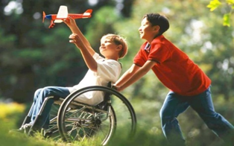
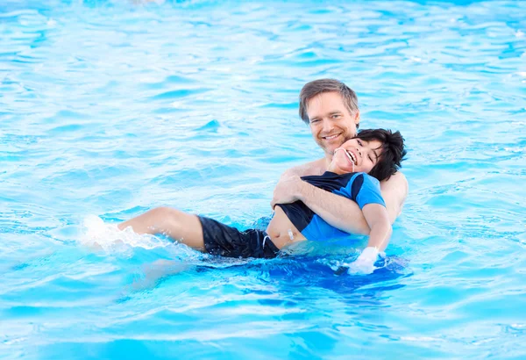
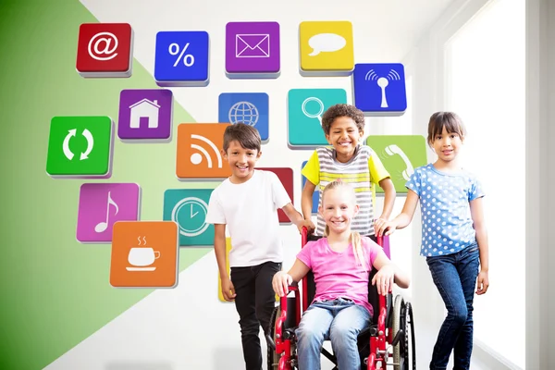
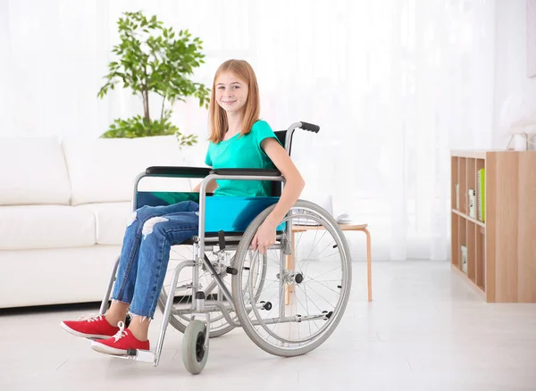
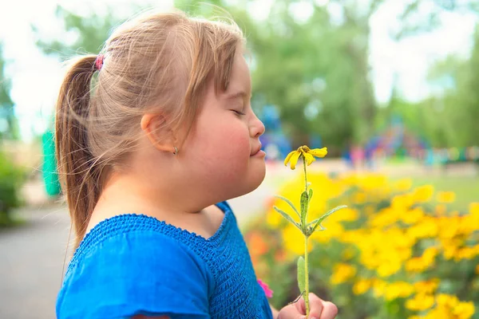
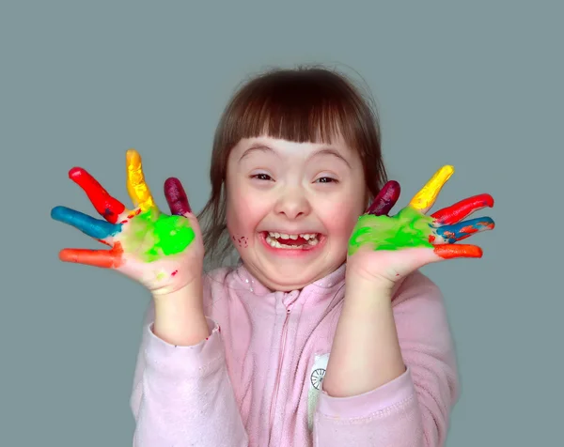


Хто має право?
Право на участь у програмі мають:
діти з інвалідністю до 18 років
Підстави (наявність медичних показань):
Індивідуальна програма реабілітації (ІПР)
лікарсько-консультативної комісії (ЛКК).
Програма не обмежується конкретними діагнозами

Slide 6
Архітектура системи
Хто адміністратор програми?
Фонд соціального захисту осіб з інвалідністю (ФСЗІ) і його функції:
- реєстр дітей і установ
- перевірка установ
- договори (Місцеві органи соціального захисту–установи)
Хто фінансує програму?
Державний бюджет України
Міністерство соціальної політики, сім'ї та єдності України
Фонд соціального захисту осіб з інвалідністю
Регіональні органи соціального захисту
Місцеві органи соціального захисту
Оплата безготівкова після надання послуг
+
прозора та контрольована система

Slide 7
Регіональний розподіл установ
За типом власності:
Комунальні установи —
більшість (приблизно 70%)
Приватні підприємства — значна частина (приблизно 15-20%)
Державні установи —
менша частина (приблизно 10%)
Волинська: 4
Чернігівська: 1
Рівненська: 5
Чернігівська: 1
Рівненська: 5
Сумська: 6
Житомирська: 1
Сумська: 6
Житомирська: 1
м. Київ: 29
м. Київ: 29
Київська: 11
Львівська: 18
Хмельницька: 9
Полтавська: 1
Харківська: 7
Львівська: 18
Київська: 10
Полтавська: 1
Тернопільська: 3
Тернопільська: 3
Харківська: 9
Хмельницька: 8
Черкаська: 6
Івано-Франківська: 6
Черкаська: 6
Івано-Франківська: 5
Закарпат-ська: 5
Вінницька: 9
Чернівецька: 3
Вінницька: 8
Кіровоградська: 5
Дніпропетровська: 8
Чернівецька: 3
Кіровоградська: 5
Дніпропетровська: 8
Миколаївська: 3
Одеська: 11
Миколаївська: 2
Запорізька 9
Одеська: 11
Запорізька 8
159 установ
(реєстр ФСЗІ)
https://www.ispf.gov.ua/diyalnist/reabilitaciya-ditej/reabilitaciya-ditej-2025/perelik-reabilitacijnih-ustanov

Slide 8
Статистика (ФСЗІ) станом на 19.04.2026
За категоріями отримувачів послуг
Діти з інвалідністю (0–18 років) —
обслуговуються у всіх закладах (100%)
Діти до 3 років (група ризику) —
присутні приблизно у 70–80% установ
Люди з інвалідністю старше 18 років —
отримують послуги у близько половини
закладів (приблизно 50–60%)
За режимом реабілітації
Амбулаторний режим — запроваджений у більшості закладів, приблизно у 70-80% установ
Стаціонарний режим — застосовується у небагатьох закладах, близько 10-15%
Амбулаторно/стаціонарно) — присутній у близько 30-35% установ
Примітка: система орієнтована переважно на дітей, але значна частина закладів забезпечує безперервність реабілітації у дорослому віці

Slide 9
Статистика (ФСЗІ) станом на 19.04.2026
За видами реабілітації
Найбільш поширені види:
Медична реабілітація — надається переважною більшістю установ (понад 90%)
Фізична реабілітація — також є базовою послугою (понад 90%)
Психологічно-педагогічна реабілітація — широко представлена (близько 85–90%)
Соціальна реабілітація — надається у більшості закладів (близько 75–80%)
Менш поширені:
Фізкультурно-спортивна реабілітація — близько 60–70% установ
Послуги раннього втручання (до 3 років) — близько 70–80%
Професійна реабілітація — близько 20–25%
Трудова реабілітація — близько 15–20%
За нозологічними групами
Найбільш поширені напрямки:
Ураження опорно-рухового апарату —майже у всіх установах (понад 95%)
Порушення центральної та периферичної нервової системи (включно з ДЦП) —представлені у переважній більшості закладів (понад 90%)
Психічні та поведінкові розлади (аутизм, синдром Дауна) —охоплені у більшості установ (близько 85–90%)
Менш представлені:
Порушення органів слуху та зору —зустрічаються приблизно у 40–50% установ
Захворювання внутрішніх органів —охоплені у близько 50–60% установ

Slide 10
Як отримати послугу?
Звернення до органу соціального захисту населення, виконавчого органу сільської, селищної, міської ради відповідної територіальної громади, ЦНАП
Формування пакету документів
Вибір реабілітаційної установи
Запит до реабілітаційної установи
Укладення договору
Включення до фінансування
Отримання послуг
Складення актів наданих послуг
https://www.ispf.gov.ua/diyalnist/reabilitaciya-ditej/reabilitaciya-ditej-2025/poryadok-zabezpechennya-reabilitacijnimi-zahodami

Slide 11
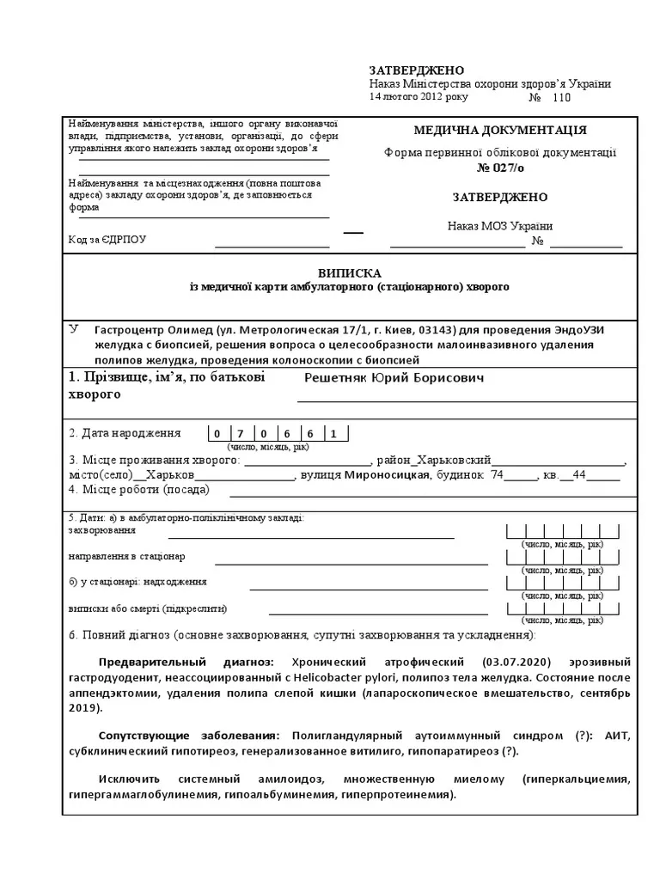
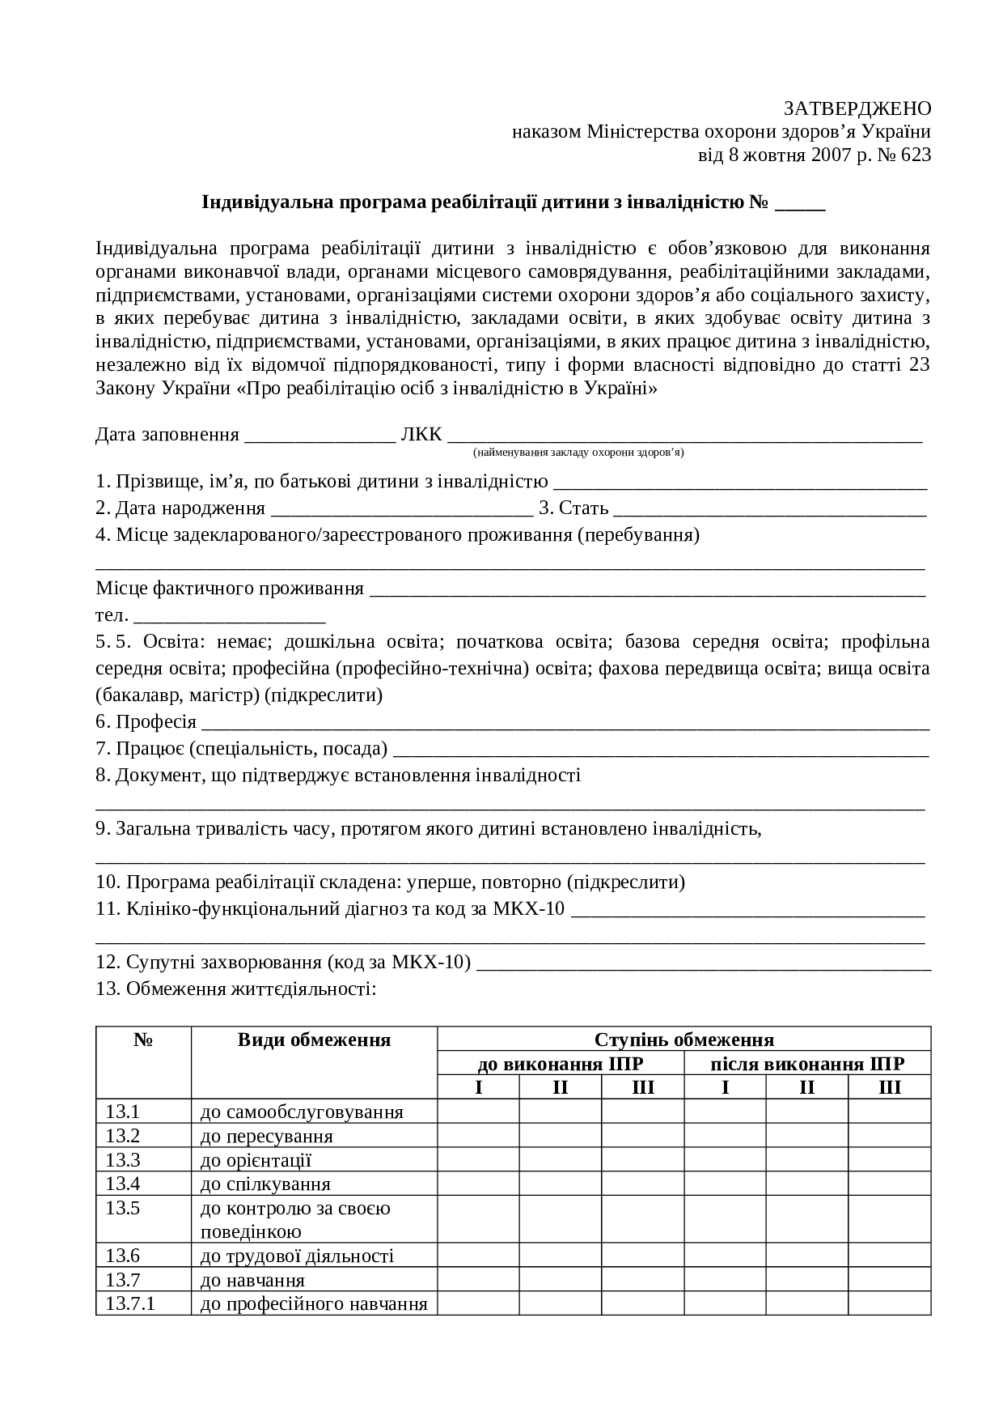

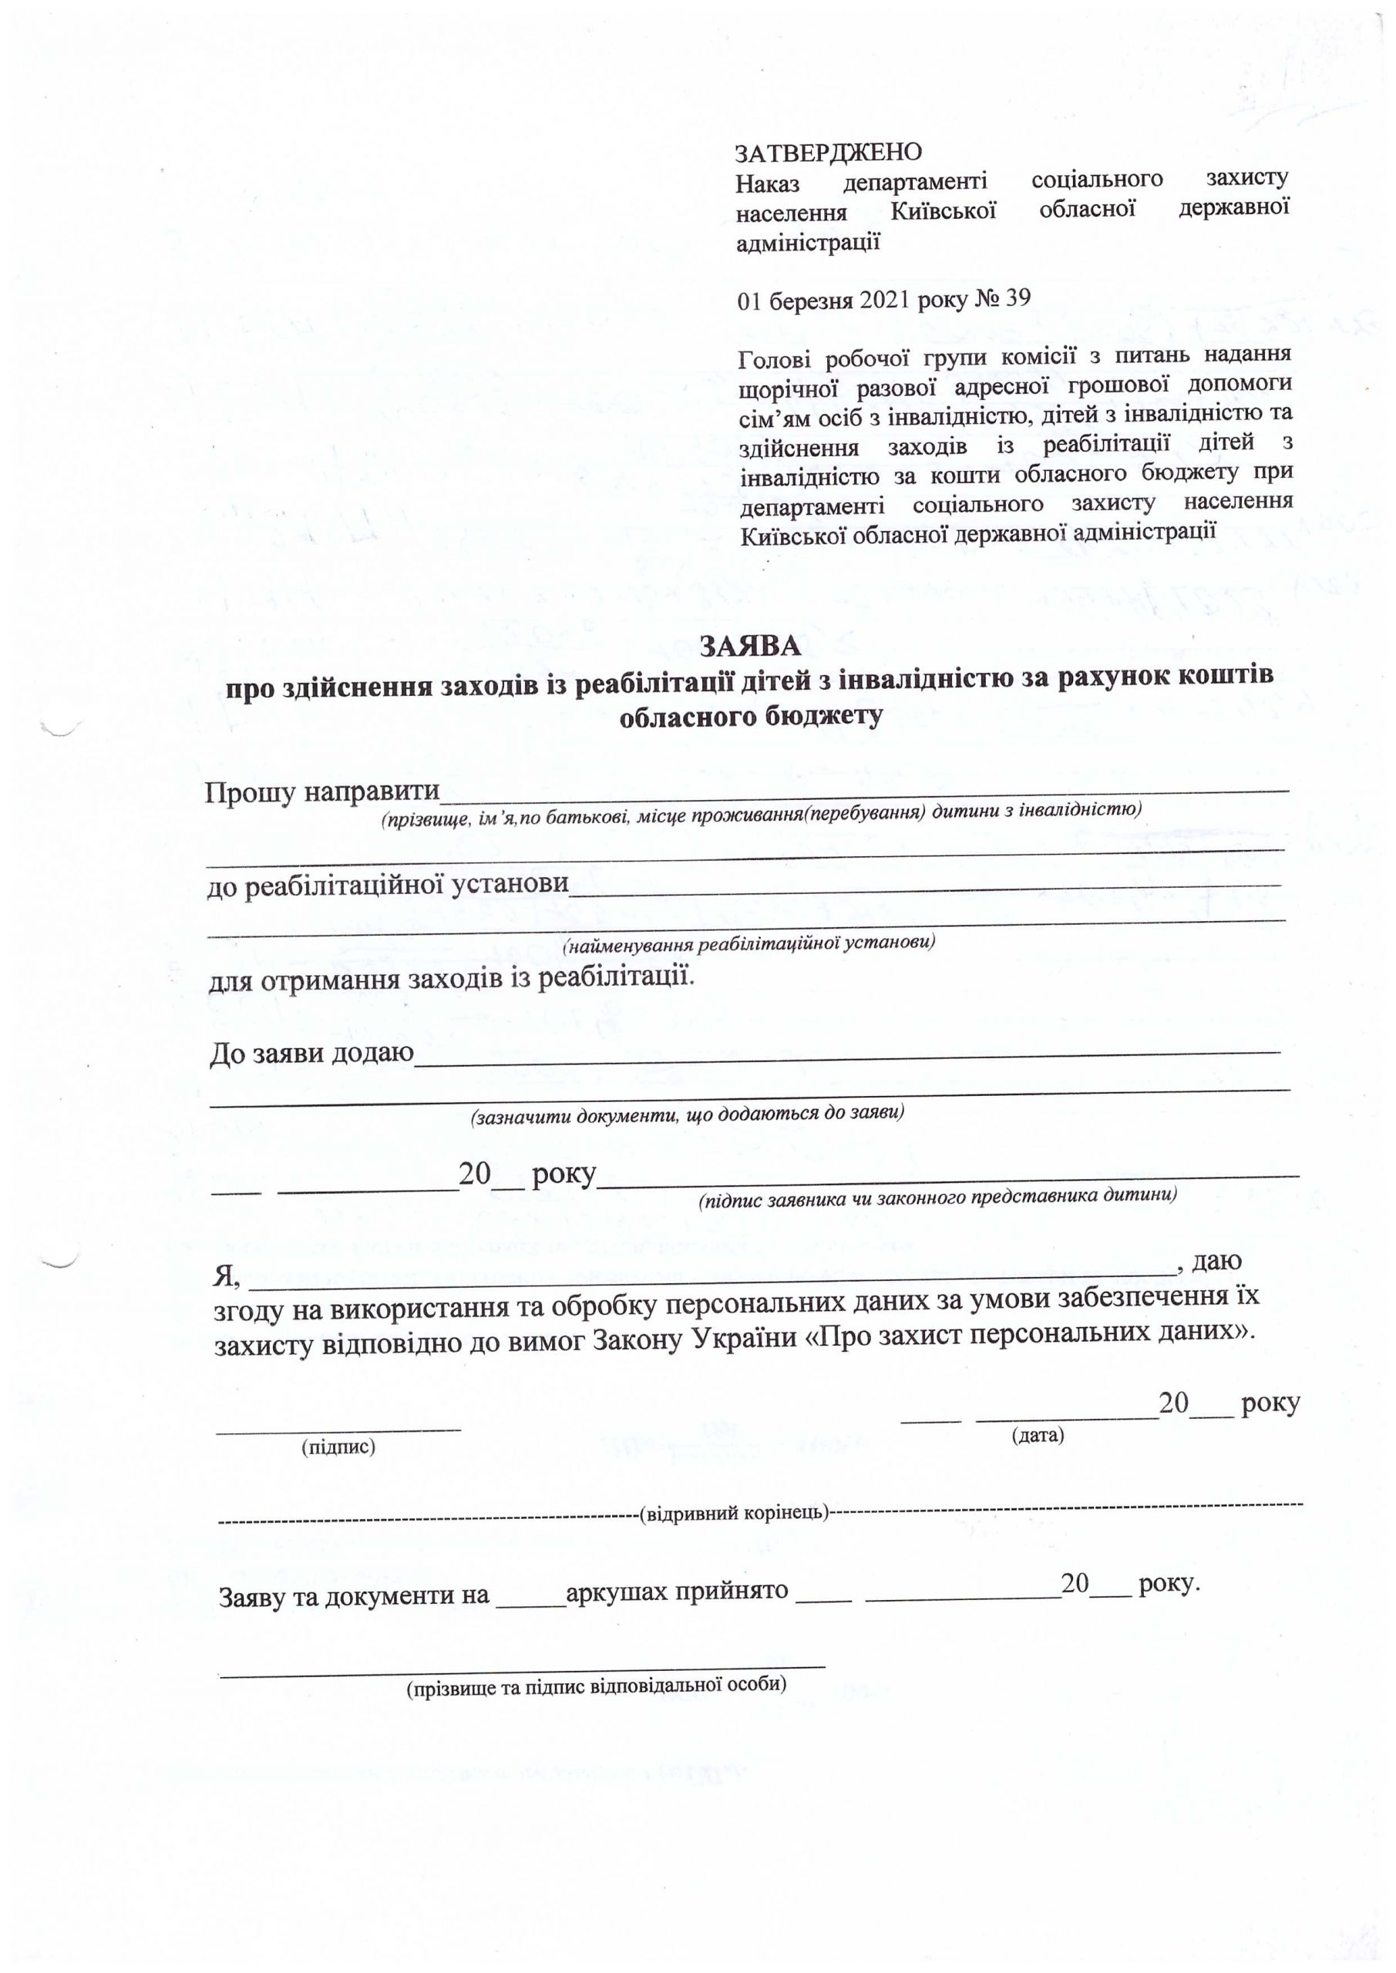
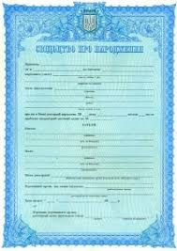

Необхідні документи
Заява
Паспорт одного з батьків, ІПН
Свідоцтво про народження дитини
ІПР ЛКК
Виписки з медичної карти амбулаторного (стаціонарного) хворого
Документи про статус (за наявності)
документи мають бути актуальними, а також підлягають обов’язковій перевірці

Slide 12
Фінансові ліміти
I–II ступінь:
16 000 грн
24 000 грн (для сиріт)
III ступінь:
25 000 грн
37 500 грн (для сиріт)
Особливості:
Кошти не видаються готівкою
Оплата лише за фактичні послуги
Можна ділити на кілька курсів
дитина може пройти один інтенсивний курс або кілька коротших

Slide 13
Проблеми програми:
Пропозиції змін:
Очікуваний результат:
🔻 Низькі ліміти
(не покривають витрати)
🔻 Відсутність компенсації дороги і житла
🔻 Бюрократія та черги на ЛКК
Індексація виплат (35–40 тис. грн)
Компенсація логістики
Цифровізація через застосунок «Дія»
Доступність
Прозорість
Зменшення бюрократії

Slide 14
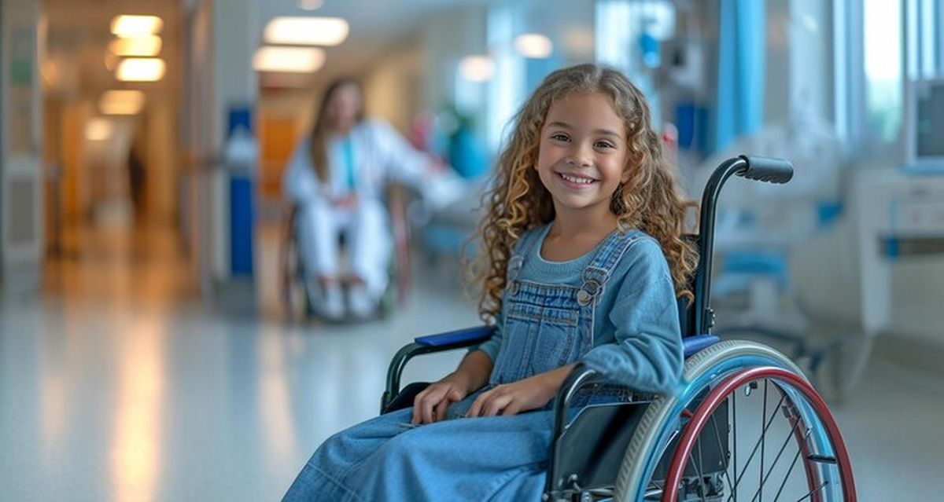
Практичні виклики
зробити систему більш ефективною, справедливою
та орієнтованою на потреби кожної дитини

Slide 15
Дякуємо за увагу!

